Slide 1



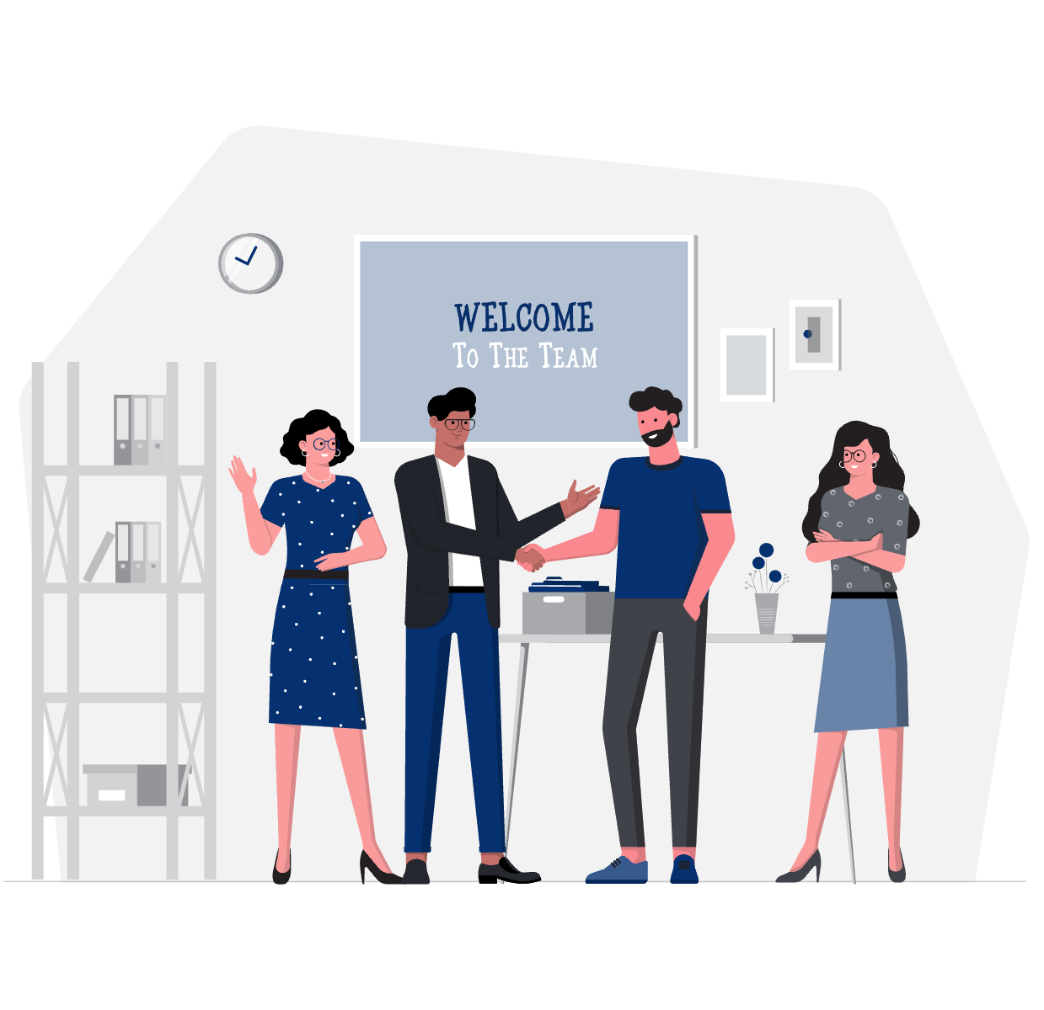
1604C063
Web Framework Programming
Introduction of Web
Framework Programming
WEEK 01 Informatics Engineering
Universitas Surabaya
Informatics Engineering | Universitas Surabaya
Notes:
Cover Half
Gambar vector bisa didownload di: https://scale.flexiple.com/illustrations/
Jika ingin foto free royalty bisa download di: https://pixabay.com/photos/

Slide 2
Outline
1
2
3
4
5
6
Tentang Capaian Pembelajaran
Material
Bentuk Assesment dan Strategi
Pengajar
Tentang Web Framework & Kebutuhannya
Exercise
Informatics Engineering | Universitas Surabaya

Slide 3
Learning Outcome
No | Capaian
CPMK-1 | Mampu memahami secara mendasar framework yang akan digunakan
CPMK-2 | Mampu memahami dan mengaplikasikan konsep view pada sebuah framework
CPMK-3 | Mampu memahami dan mengaplikasikan konsep model pada sebuah framework
CPMK-4 | Mampu memahami dan mengaplikasikan data submission, updating dan removing data pada sebuah framework
CPMK-5 | Mampu memahami dan mengaplikasikan extended features yang dimiliki oleh sebuah framework
Informatics Engineering | Universitas Surabaya

Slide 4
Material
Pengenalan Web Framework
Pengenalan Laravel 10
Memahami dan Menerapkan Konsep Routing pada Web Framework
Mengetahui dan Menerapkan Migration & Seeding
Memahami dan Menerapkan Query dengan Query Builder dan Eloquent Model
Memahami dan Menerapkan Submission, Editing & Deleting Data
Memahami dan Menerapkan Template
Menerapkan Konsep Autentikasi & Otorasisasi Data
Informatics Engineering | Universitas Surabaya

Slide 5
Sesi
Bentuk Perkuliahan: Kombinasi antara PDF materi, Video Penjelasan (opsional) & Sesi Demonstrasi/Tanya Jawab
Setiap sesi pertemuan terdapat materi yang pasti dipergunakan untuk project
Studi kasus dalam kelas mendukung project anda. Anda wajib mengikuti step-by-step yang ada
Perkuliahan 1 minggu 1x dengan durasi 150 menit sesuai dengan jam kuliah
Bila ada penyesuaian waktu kuliah, akan dihubungi melalui email atau Grup Kelas masing-masing
Informatics Engineering | Universitas Surabaya

Slide 6
Mid-Term Lesson Plan
 | Topics | Activity
1 | Pengenalan Web Framework dan Alat Bantu Pengembangan
2 | Routing dan View
3 | Migration, Seeder, Database Connection | Quiz - CPMK 1,2
4 | Controller, View, Query non Parameter
5 | Controller, View Query Berparameter dan Eloquent Sederhana
6 | Penggunaan Template
7 | Penggunaan JQuery Ajax | Pengumpulan Progress - Progress template untuk Dashboard dan Laporan
Informatics Engineering | Universitas Surabaya

Slide 7
Final-Term Lesson Plan
 | Topics | Activity
8 | Mekanisme Submit Data
9 | Mekanisme Update dan Delete Data
10 | Create Retrieve Update Delete (CRUD) with Interactive UI
11 | Create Retrieve Update Delete (CRUD) with Interactive UI
12 | Autentikasi dan Otorisasi. | Quiz - CPMK 3,4
13 | Fitur Lanjutan Teknis Framework 1
14 | Fitur Lanjutan Teknis Framework 2 | Quiz - CPMK 5
Informatics Engineering | Universitas Surabaya

Slide 8
Evaluation
UTS - Menguji CPMK 1,2,3 dalam studi kasus dan analisis coding secara individu
UAS - Project dalam menerapkan studi kasus

Slide 9
Dosen Pengajar
Daniel Hary P
Daniel Soesanto
Evan K
Felix Handani
Informatics Engineering | Universitas Surabaya

Slide 10
Introduction Web Framework, Laravel & Requirements of Laravel
Informatics Engineering | Universitas Surabaya

Slide 11
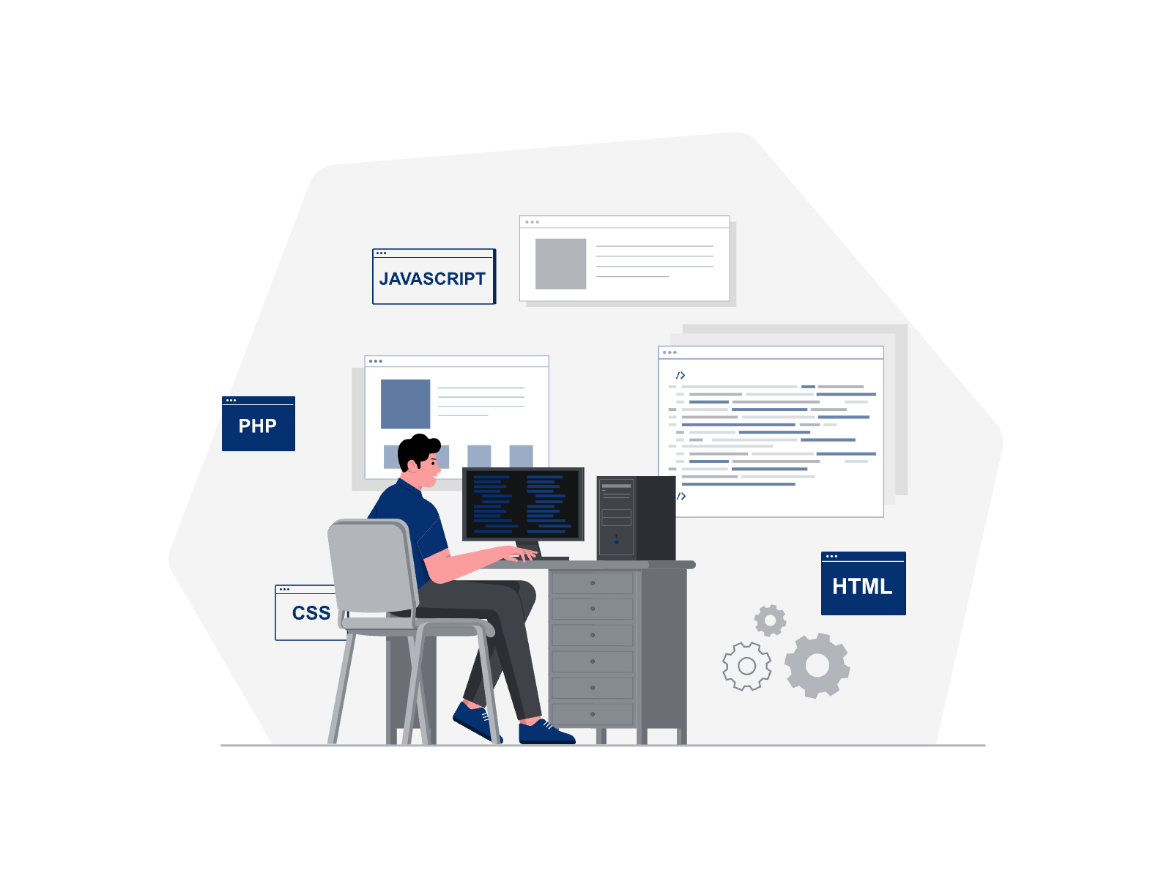
Apa itu “Web Framework“?
Web Framework (WF) adalah sebuah kerangka kerja perangkat lunak yang didesain untuk mendukung fase pengembangan dari web aplikasi seperti pembuatan layanan web, pengaturan asset web dan APIs.
–https://en.wikipedia.org/wiki/Web_framework
Informatics Engineering | Universitas Surabaya

Slide 12
Apa itu “Web Framework“?
Web Framework (WF) memiliki standar untuk membuat coding, standar untuk mengompile program dan standar untuk berkomunikasi dengan modul-modul terkait seperti database access, template, session management dan mendukung coding reuse.
.
–https://en.wikipedia.org/wiki/Web_framework
Informatics Engineering | Universitas Surabaya

Slide 13
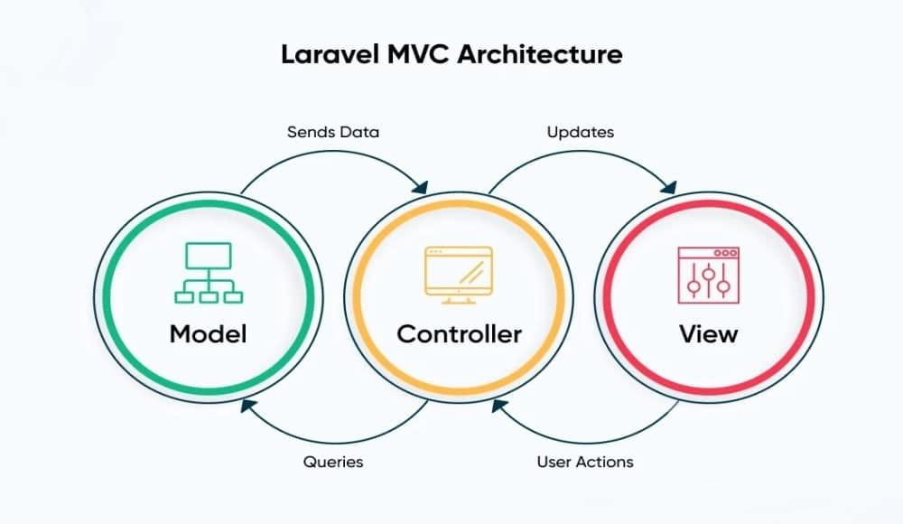
Laravel Architecture
MVC adalah pola arsitektur yang cukup sering digunakan dalam berbagai framework.
Pola arsitektur ini membagi 3 bagian fungsional yaitu:
Model sebagai data,
Controller sebagai aturan dari proses bisnis
View sebagai tampilan antarmuka dengan pengguna.
Informatics Engineering | Universitas Surabaya

Slide 14
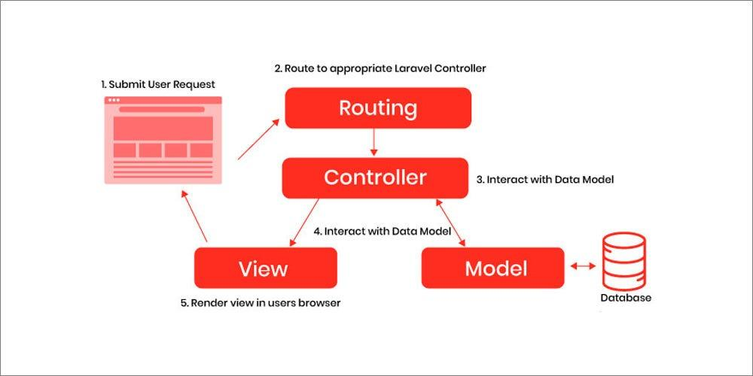
Laravel Mechanism
Informatics Engineering | Universitas Surabaya

Slide 15
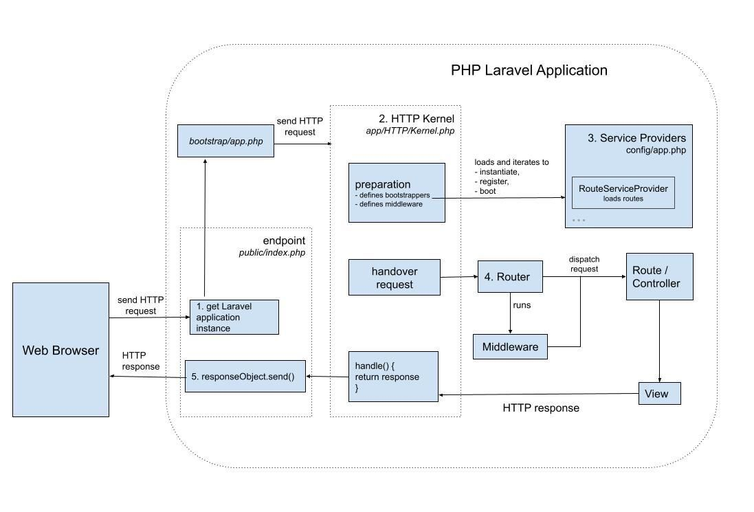
Laravel Block and Interaction Diagram

Slide 16
Tujuan adanya Web dengan Framework
Frameworks diciptakan untuk memperingan dan memudahkan konstruksi dari aplikasi berbasis internet pada satu bahasa pemrograman tertentu
Beberapa framework diciptakan dengan maksud tujuan untuk proses bisnis tertentu seperti Content Management System, Learning Management System, E-commerce dan berbagai bisnis
Frameworks juga memiliki kekhususan dalam hal tata letak implementasi. Terbagi atas 2 yaitu server-side dan Client-side. Framework Server-side seperti: CodeIgniter, Django, Yii, Laravel, Symfony dst. Framework Client-Side seperti: AngularJS dan ReactJS
Informatics Engineering | Universitas Surabaya

Slide 17


Slide 18
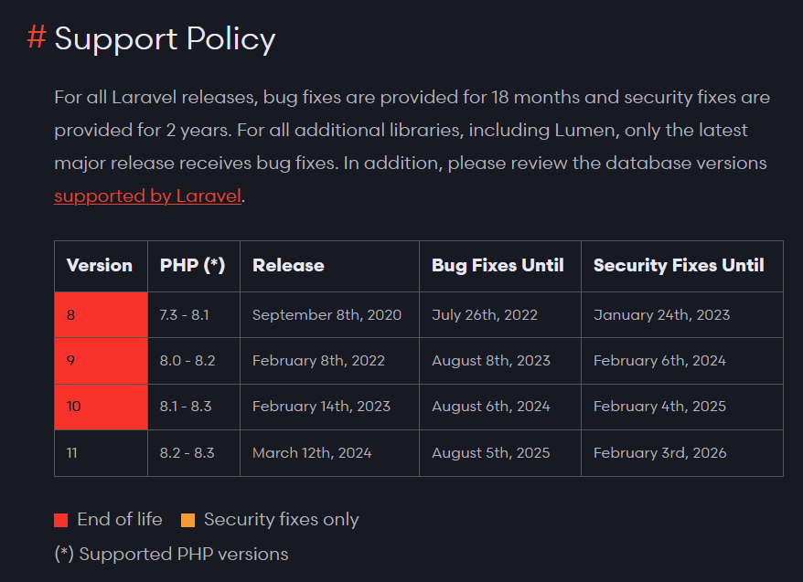

Slide 19
Penggunaan Versi Laravel
Pada perkuliahan ini menggunakan Laravel 10, dengan alasan
telah berjalan pada PHP 8
telah terbukti berjalan selama 3 tahun
memiliki versi dengan rentang versi PHP terbesar untuk versi terbaru
sumber:
https://laravel.com/docs/10.x/releases
https://medium.com/@vannylaroche/why-i-still-use-laravel-10-better-than-laravel-11-f9348790383e
Informatics Engineering | Universitas Surabaya

Slide 20
Tools Pendukung Laravel
Web Server → Apache Server
Database Server → MySQL Server
Kedua hal di atas sudah anda ketahui pada MK Operating System dan MK terkait Web seperti Web Programming and Full-stack Programming
Composer
Artisan
IDE (Integrated Development Enviroment)
Informatics Engineering | Universitas Surabaya

Slide 21
Composer
Composer merupakan tool yang di dalamnya terdapat dependencies dan kumpulan library. Seluruh dependencies disimpan menggunakan format file composer.json sehingga dapat ditempatkan di dalam folder utama website.
Apa itu dependencies management ?
Sebagai contoh Anda mempunyai sebuah website yang membutuhkan sebuah library untuk mengimplementasikan validasi dan proteksi untuk spamming seperti Google reCaptcha. Tentu saja untuk menyediakan Google reCaptcha tidak bisa menggunakan satu library saja, tapi membutuhkan beberapa library. Composer dapat membantu Anda untuk menginstall library dan meletakkan class pada project anda sehingga anda tinggal menggunakan saja.
Informatics Engineering | Universitas Surabaya

Slide 22
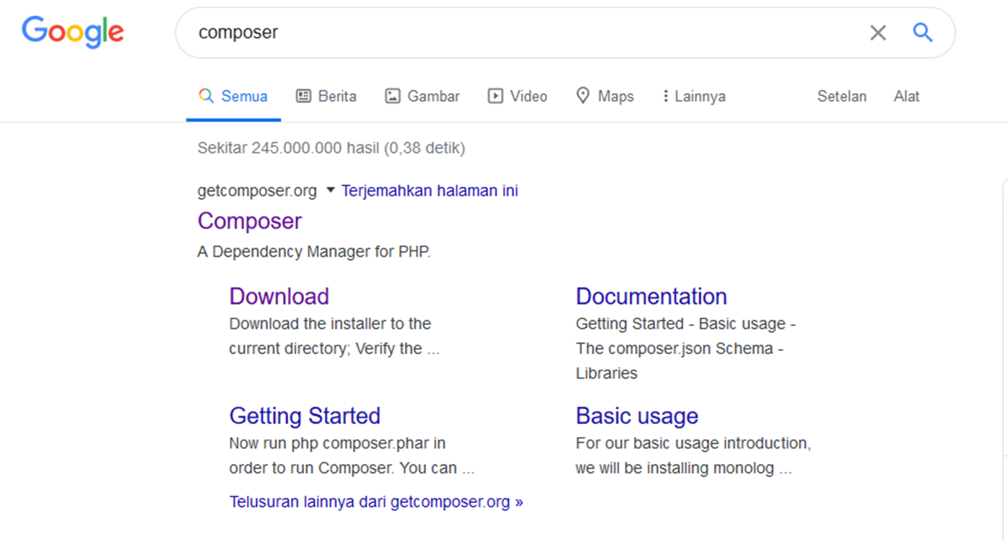

Slide 23
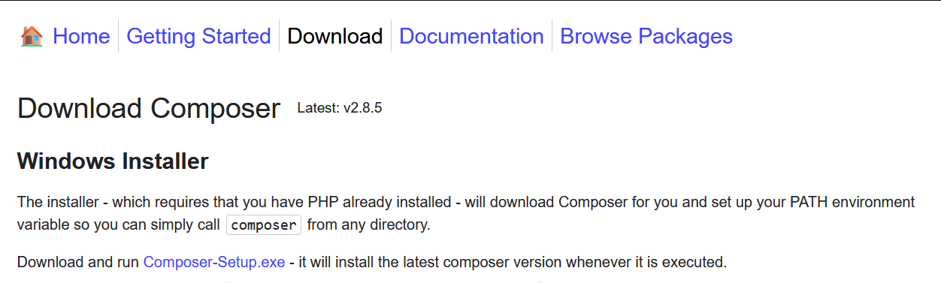

Slide 24
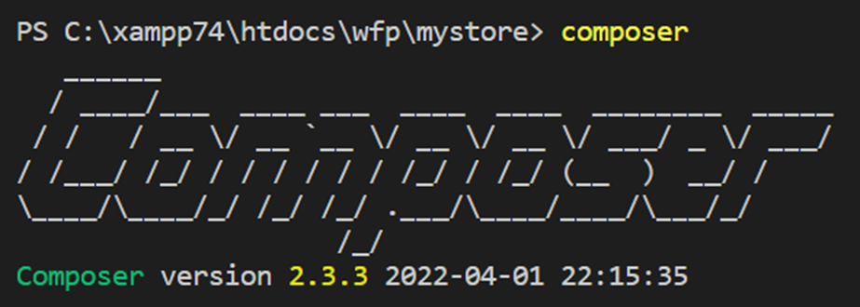
Untuk instalasi Composer dapat dilakukan pada https://getcomposer.org/doc/00-intro.md
Bila anda pengguna OS Windows dapat mengakses pada https://getcomposer.org/doc/00-intro.md#installation-windows
Bagi pengguna windows jangan lupa set Environment Variable windows anda agar composer dapat dipanggil langsung lewat console.

Slide 25
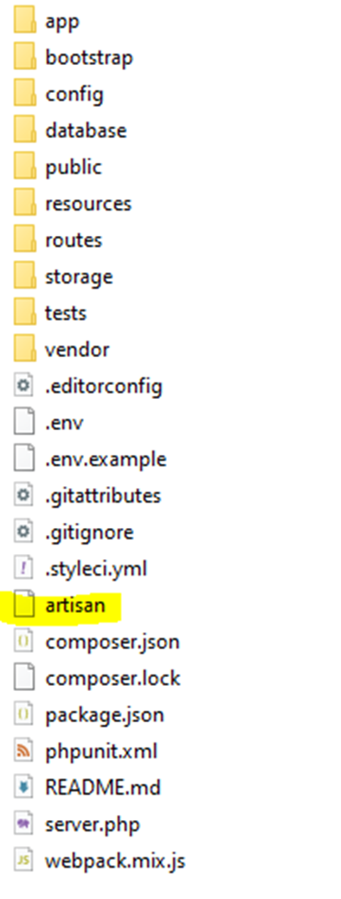
Artisan
Artisan merupakan command line interface (CLI) yang dimiliki oleh Laravel. Artisan mencakup sekumpulan perintah yang membantu Anda untuk membangun sebuah website atau aplikasi web.
Artisan diakses melalui CLI namun merujuk pada sebuah file bernama artisan yang ada pada project Laravel Anda. Contoh dapat dilihat pada gambar di samping
Informatics Engineering | Universitas Surabaya

Slide 26
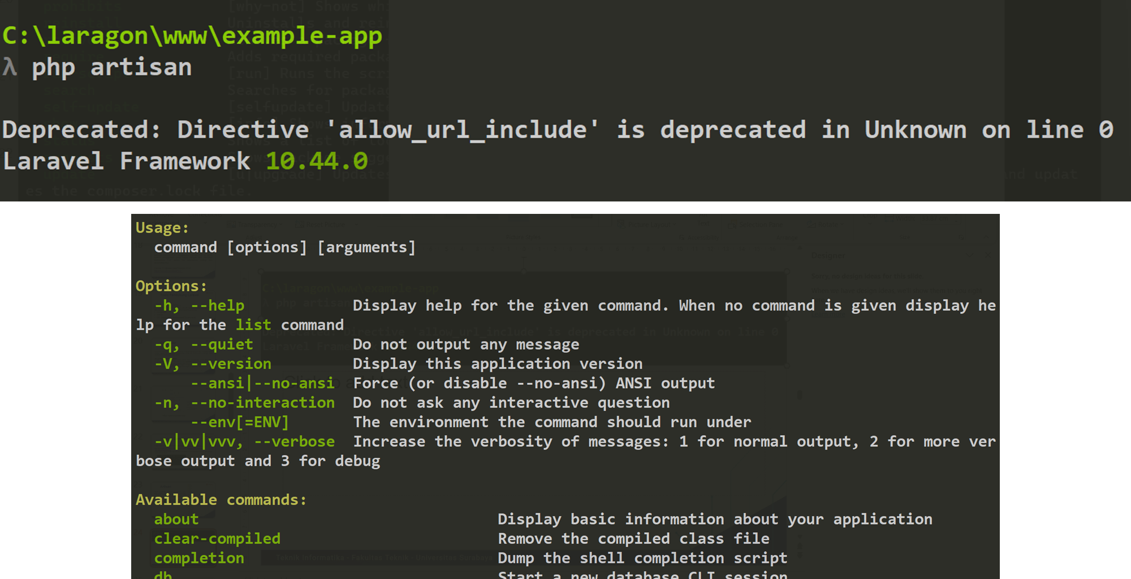
andaikata ada error gzip → https://www.youtube.com/watch?v=VQSobav5qyg
Gunakan enable extention pada PHP.ini bagian ZIP

Slide 27
IDE
Sebelumnya anda pasti pernah menggunakan IDE. Pada kuliah Alpro, dan PBO, anda menggunakan IDE Visual Studio untuk menyusun coding Desktop/Web berbasis .NET Framework dengan C#
Pada mengoding Web saat perkuliahan, ada berbagai macam IDE seperti Sublime, Visual Studio Code, dan Notepad++. Tidak menutup kemungkinan Adobe Dreamweaver juga digunakan
Pada dasarnya Laravel IDE yang digunakan bebas, namun carilah IDE yang menampung juga CLI di dalamnya agar memudahkan anda dalam menjalankan sintaksis Artisan pada CLI.
Informatics Engineering | Universitas Surabaya

Slide 28
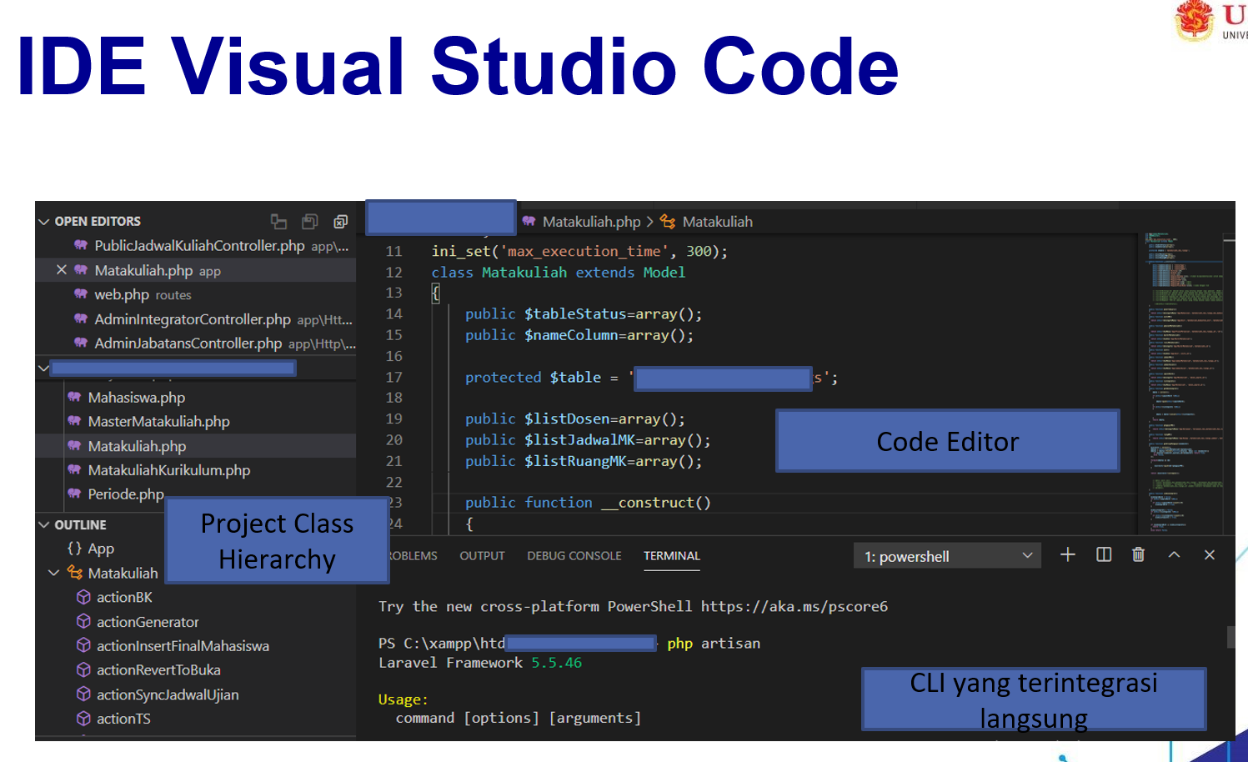

Slide 29
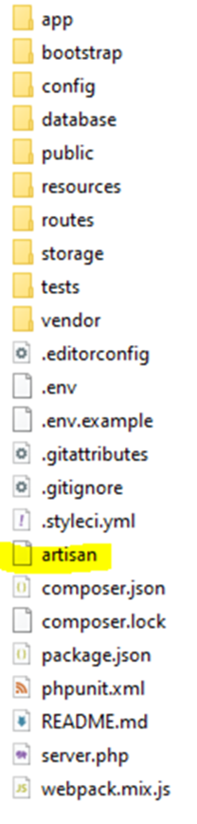
Struktur Penting File Laravel
/app berisi business logic & Model
/boostrap berisi file bootstrap sebagai dasar Framework
/config berisi file configurasi laravel
/database berisi file untuk membuat struktur data pada database yang terintegrasi dengan laravel
/public berisi file untuk menjalankan Tampilan Laravel
/resources berisi file untuk mengakomodasi struktur tampilan antar muka
/routes berisi file untuk konfigurasi request dan respon transaction
/storage berisi file storage dari upload foto, session handling dan log
/test berisi file unit Testing
/vendor berisi modul-modul dasar dan plugin tambahan yang telah diinstal melalui composer
File .env file configurasi Email, Database dan Host
File composer.json file configurasi modul yang dipakai Laravel
Informatics Engineering | Universitas Surabaya

Slide 30
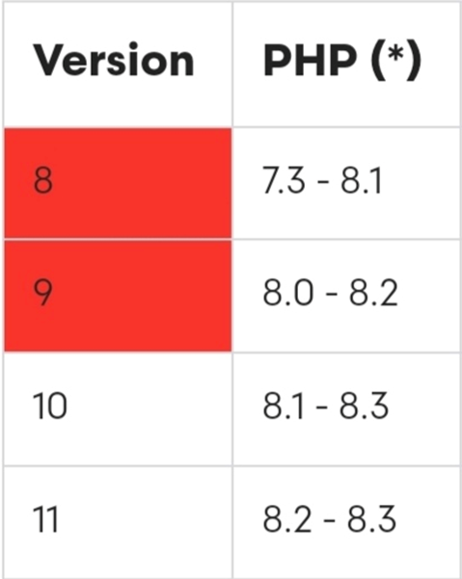
Pre-instalasi
Bagian ini adalah bagian persiapan Anda untuk instalasi. Mengapa dibutuhkan?
Laravel ini memiliki ketergantungan environment pada versi PHP-nya. Pastikan versi PHP sudah sesuai dengan versi Laravel.
Informatics Engineering | Universitas Surabaya

Slide 31
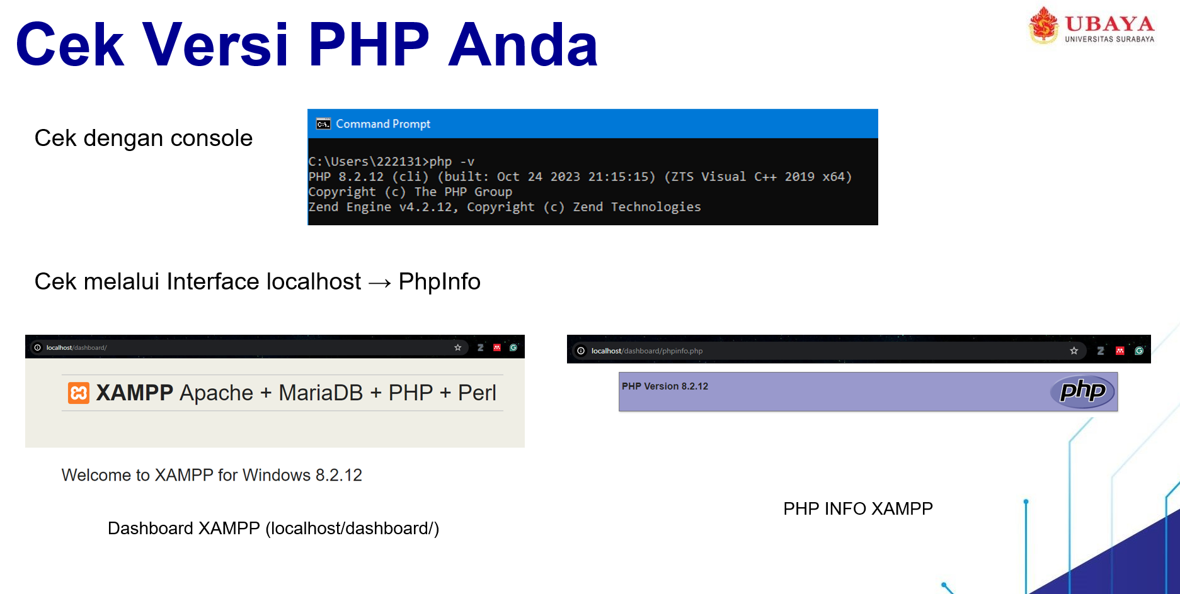

Slide 32
Pastikan PHP versi sesuai kebutuhan
Pastikan PHP anda sudah minimal PHP 8.1 atau PHP 8.2. (Disarankan menggunakan PHP 8.2.12)
Karena komitmen kelas Laravel 10, anda sebaiknya upgrade PHP anda agar bersesuaian (salah satu contoh: https://www.coderchamp.com/update-php-in-xampp-and-composer/) .
Apabila sudah memenuhi syarat PHP, maka silahkan lanjut ke tahap instalasi.
Informatics Engineering | Universitas Surabaya

Slide 33
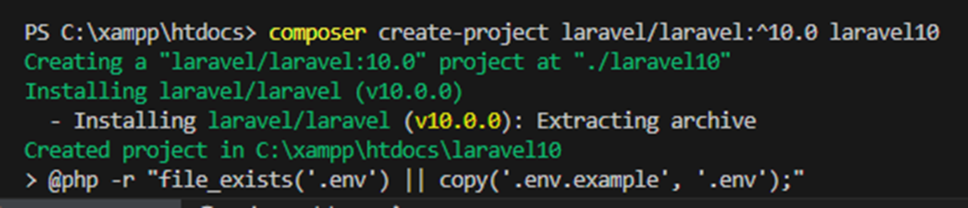
Instalasi Laravel dengan Composer
Berdasarkan https://laravel.com/docs/10.x/#installation-via-composer
Informatics Engineering | Universitas Surabaya

Slide 34
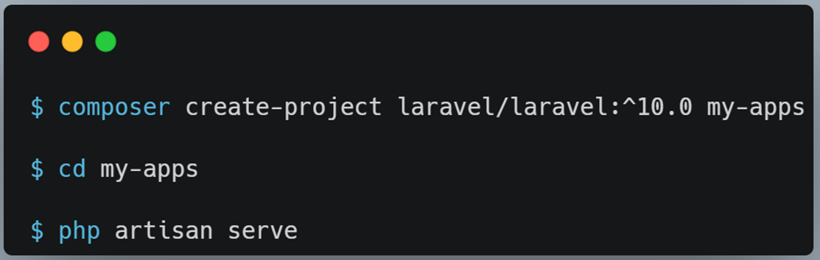
Fitur Laravel: Local Development Server
Anda bisa menjalankan web Laravel tanpa menjalankan Apache Webserver pada XAMPP Anda, karena Laravel punya fitur Local Development Server. Jalankan sintaks tersebut pada CLI anda.
Informatics Engineering | Universitas Surabaya

Slide 35
Menampilkan First Page Laravel
Ada 2 cara menampilkan First Page Laravel
Akses melalui Apache XAMPP (seperti materi fullstack atau standar PHP)
Akses melalui Local Development Server
Informatics Engineering | Universitas Surabaya

Slide 36
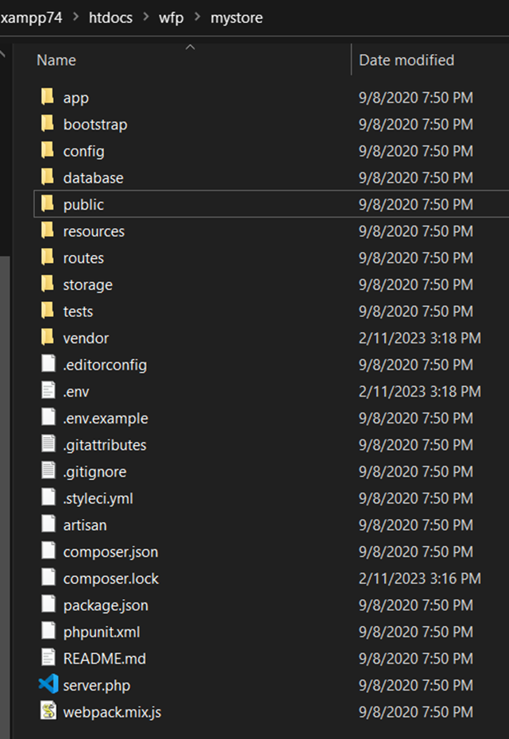
Akses melalui Apache XAMPP
Jalankan dulu Web Server Apache XAMPP
Amati letak file anda pada htdocs. Sebagai contoh file Laravel saya berada pada C:\xampp\htdocs\wfp\mystore, maka pada browser anda mengetik: localhost/wfp/mystore
Masuk ke dalam folder public, maka url berubah menjadi http://localhost/wfp/mystore
Maka Hasil Hello World Laravel10 anda masuk.
localhost/wfp/mystore/public ini nantinya akan disebut dengan BASE_URL dari Laravel (TOLONG DIINGAT karena dipakai sampai akhir semester)
NB: Kasus di atas apabila port apache masih menggunakan default (80), bila ada perubahan port, maka ditambahkan nomor port setelah domain, misalnya: localhost:280/wfp/mystore/public terjadi di Lab Komputer UBAYA, karena apache2 diinstall dengan port 280
Informatics Engineering | Universitas Surabaya

Slide 37
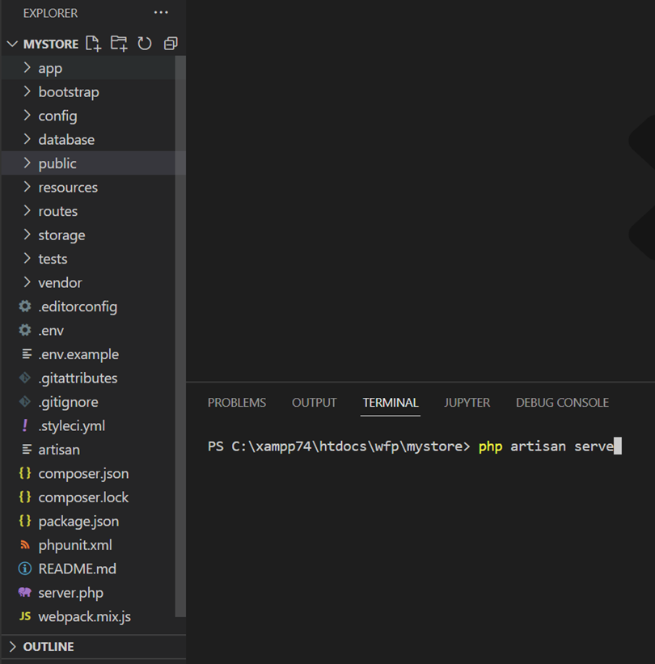
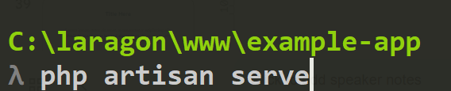
Akses melalui Local Development Server
Buka Visual Studio Code dan Buka terminal pada VS Code
Cek kondisi directory anda.
Jalankan sintaks php artisan serve (lihat gambar)
Console akan menjalankan sebuah status ‘listening’ pada IP dan Port tertentu (lihat gambar)
Cara #1: Buka browser dan tulis ulang IP dan Portnya.
Cara #2: Klik saja tulisan http://127.0.0.1:8000/ Violaa… Website anda akan muncul.
127.0.0.1:8000 ini nantinya akan disebut dengan BASE_URL dari Laravel
(masih ingat BASE_URL ini apa? Coba lihat slide sebelumnya)
Informatics Engineering | Universitas Surabaya

Slide 38
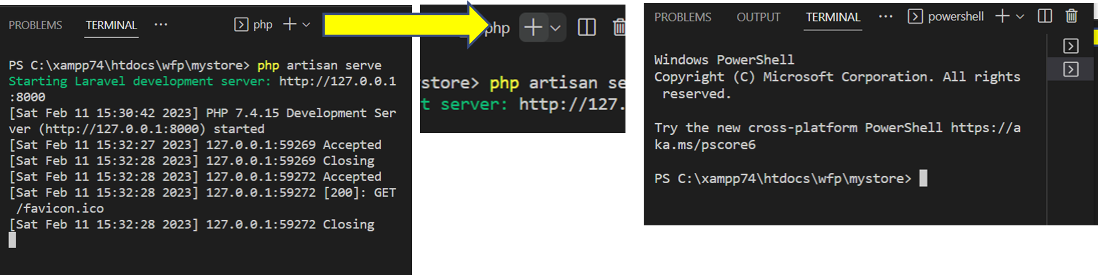
Tips n Trick Ketika pakai Local Development Server
Jangan tutup (dengan cara Ctrl+C) console “php artisan server” karena akan memberhentikan akses Server Anda.
Apabila anda membutuhkan windows baru, anda bisa menambahkan “screen” baru pada Terminal VS Code dengan cara:
Informatics Engineering | Universitas Surabaya

Slide 39
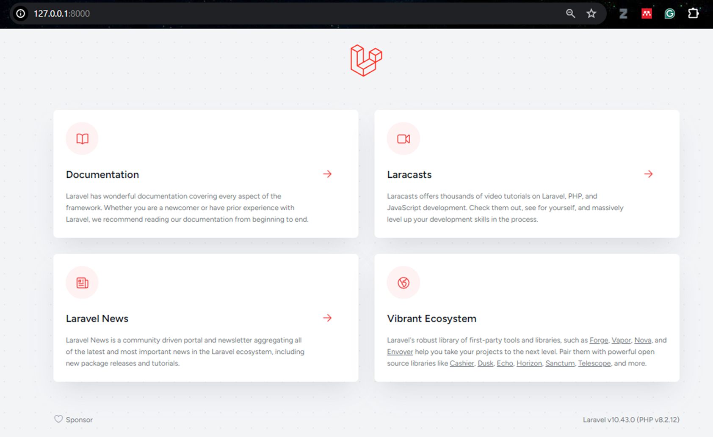

Slide 40
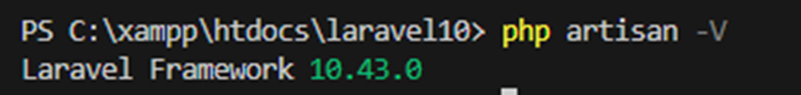
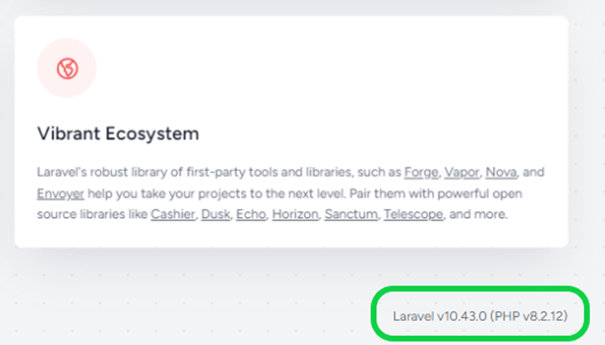
Cek Laravel version
Cara #1: dengan CLI
Cara #2: cek pada First Page Laravel
Informatics Engineering | Universitas Surabaya

Slide 41
Let’s Practice
Step #1: Instalasi Laravel
Step #2: Simple Modification
Step #3: Analysis
Informatics Engineering | Universitas Surabaya

Slide 42
Praktik #1: Mari kita coba
Lakukan langkah per-install, instalasi hingga memunculkan first page Laravel 10 seperti panduan yang ada (+/- 30 menit). (gunakan internet pribadi)
Pada ULS sudah ada dasar Laravel, sehingga Anda bisa gunakan langsung (seakan-akan anda download)
Dokumentasikan langkah perlangkah anda dalam bentuk gambar (boleh screencapture) yang menunjukkan langkah kerja anda.
Diskusi dengan rekan-rekan anda
Informatics Engineering | Universitas Surabaya

Slide 43

Praktik #2: Temukan code HTML yang memunculkan front page tersebut
Mengenal Struktur penting:
App → untuk Controller
Public → untuk menampilkan ke public
Route → untuk mengelola URL dengan Controller dan View
Resources → untuk mengelola tampilan yang berisi css, html, js dan front-end language lainnya.
Informatics Engineering | Universitas Surabaya

Slide 44
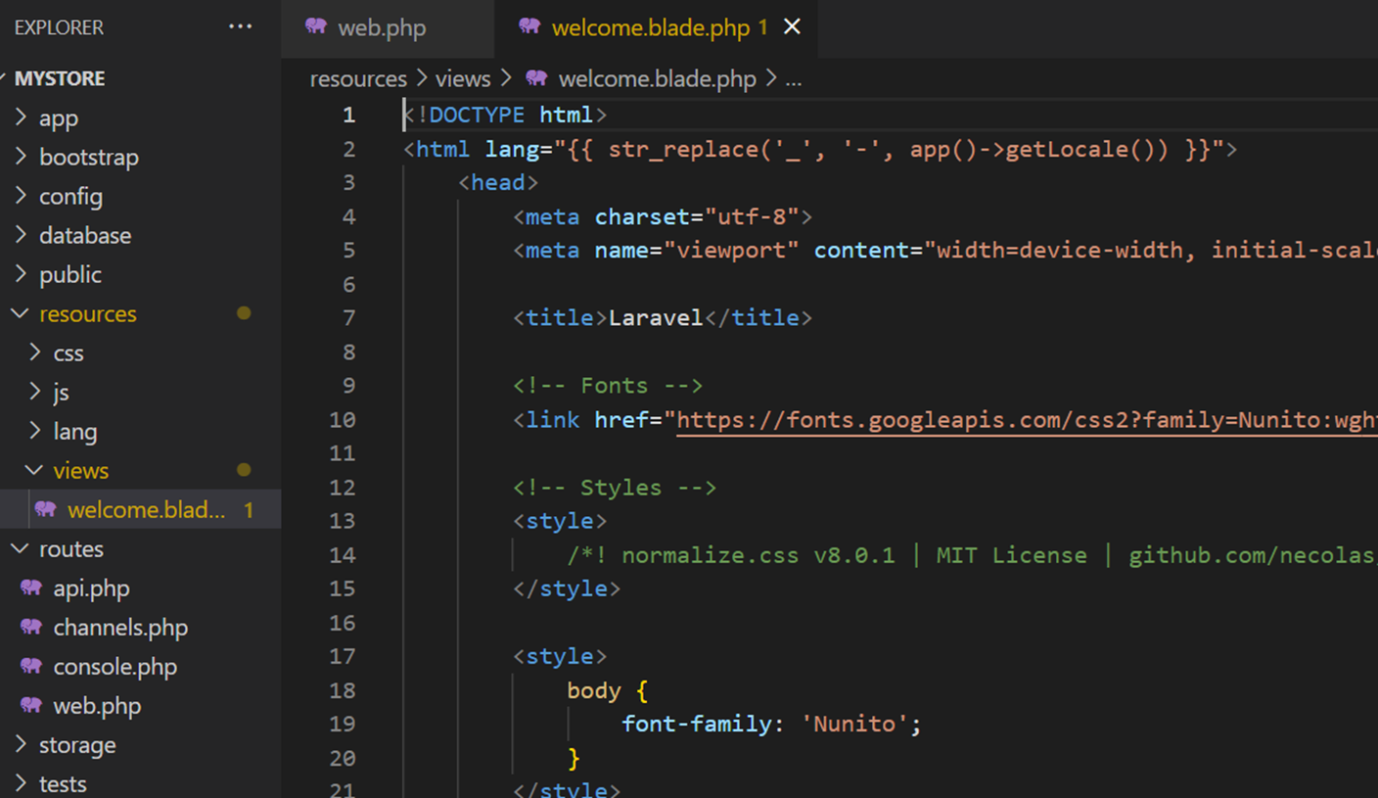


Slide 45
Praktik #2: Simple Modification
Ubah tulisan “Documentation” pada First Page Laravel dengan NRP dan Nama Anda
Ubah isi “Documentation”dengan tulisan deskripsi diri anda atau default “Lorep Ipsum….” https://www.lipsum.com/ (dummy text)
Informatics Engineering | Universitas Surabaya

Slide 46
Praktik #2: Deep Analysis
Bagaimana cara program mengetahui “resources/views” dan nama file-nya: welcome.blade.php menjadi first page?
Bagaimana cara menambahkan url tambahan seperti: localhost/myprofile/ ?
Jawaban: konsep Routing (https://laravel.com/docs/10.x/routing )
Informatics Engineering | Universitas Surabaya

Slide 47
Rangkuman Aktivitas Pembelajaran Week 1
Buatlah sebuah powerpoint dengan judul “Week 1 Pengenalan Framework dan Laravel”. Berikan Logo UBAYA dan NRP, NAMA, bulan tahun serta Fakultas Anda
Section 1: berisi instalasi Laravel dalam bentuk screenshot dan keterangan singkat & Quest ke-2. Bebas beberapa slide
Section 2:
berisi apa itu konsep routing pada Website umumnya (1 slide)
Bagaimana cara menuliskan code untuk mendefinisikan routing pada Framework Laravel 10 (1 slide)
Section 3 “Pemesanan Makanan dengan System”:
Sebutkan 3 website yang anda benchmark! (1 slide)
Apa saja menu dari website tersebut dan URL-nya apa saja? Bentukkan tabel (1 slide)
Apa persamaan dan perbedaan dari 3 website tersebut. (1 slide)
Kumpulkan dengan: WFP_Week1_NRP.pdf
Informatics Engineering | Universitas Surabaya

Slide 48
Thanks.
Informatics Engineering | Universitas Surabaya

